Slide 1

workflow de implementacion
Cátedra: Diseño de Sistemas Docentes: Meles, Silvia Judith Bene, Florencia Curso: 3k4 Ingeniería en sistemas de información U.T.N. F.R.C.
Grupo 9 Downes Agustin Gallo Gonzalo Llamas Francos Tosco Agustin
Notes:
Es la salida del diseño aplicada a archivos de codigo fuente, scripts ejecutables, etc.

Slide 2
Propósito
Planificar las integraciones por iteración con enfoque iterativo incremental y construcciones usables
Distribuir componentes ejecutables en nodos
Implementar clases y subsistemas en ficheros de código fuente
Prueba individual de componentes y su integración
Tomar como entrada los resultados del diseño para llegar a un modelo de implementación

Slide 3
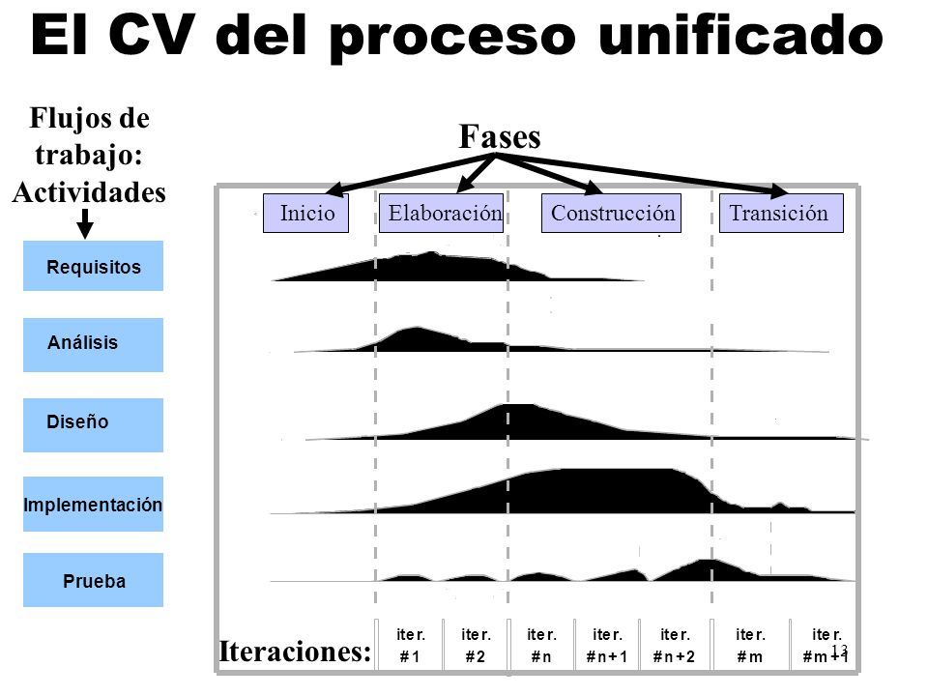
Implementación en el ciclo de vida del software
Predominante en la etapa de construcción.
Se busca crear un ejecutable de la arquitectura.

Slide 4
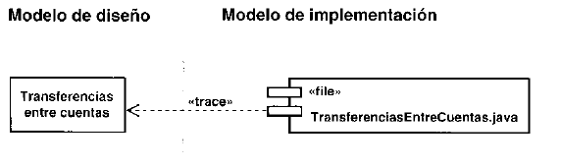
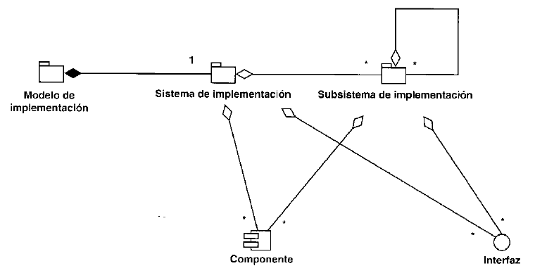
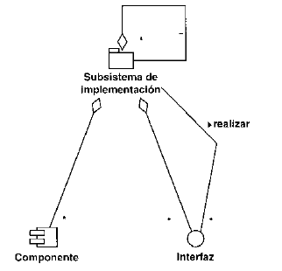
Artefactos
Componentes
Modelo de implementación
Subsistemas implementados

Slide 5
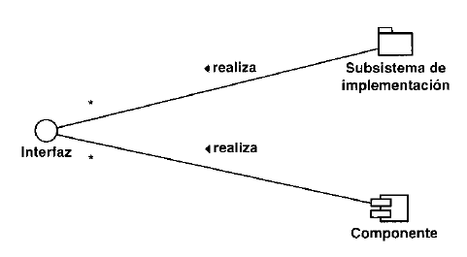
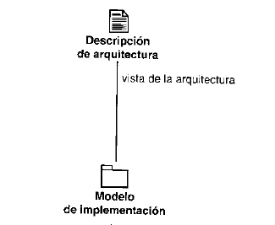
Artefactos
Interfaces
Descripción de la arquitectura
Plan de integración

Slide 6
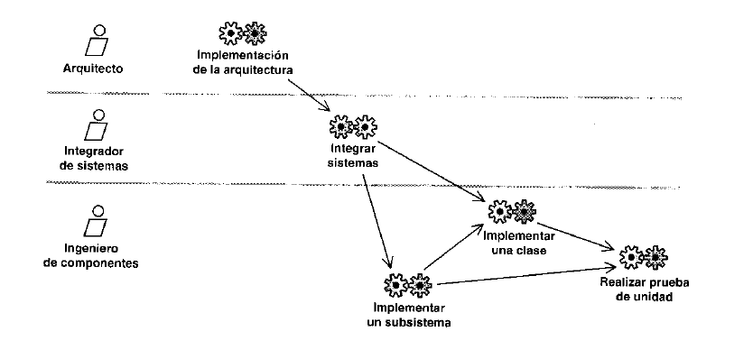
Flujo de trabajo
Identificación de componentes claves
Planeamiento de iteración
Implementación de requerimientos de subsistemas
y componentes
Prueba e Integración de componentes
Consideración de defectos para siguiente construcción

Slide 7
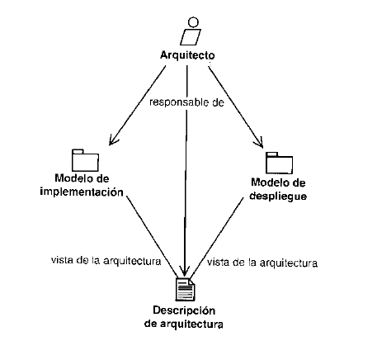
Arquitecto
Responsabilidades:
Integridad del modelo correcto, completo y legible
Partes significativas en arquitectura implementada
Distribución de componentes ejecutables a nodos

Slide 8
Implementación de la arquitectura
Identificación de componentes significativos arquitectónicamente
Asignación de componentes a nodos
Mantiene, refina y actualiza la descripción y vista de arquitectura de modelos de implementación y despliegue

Slide 9
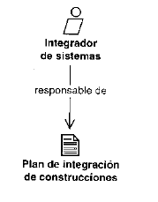
Integrador de sistemas
Planificar integración de construcciones por iteración y
requerimientos de cada construcción
Integrar construcciones para someterlas a pruebas de integración
Recopilar versiones correctas de subsistemas y
componentes, compilarlos y enlazarlos para generar construcción

Slide 10
Planificación de una construcción
Funcionalidades a añadir
Expansion hacia arriba y hacia los lados en jerarquía de subsistemas
Comunicar resultados a ingeniero de componentes por subistemas afectados

Slide 11
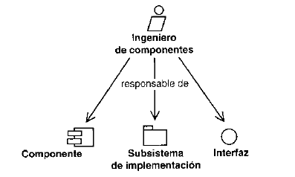
Ingeniero de Componentes
Responsabilidades:
Mantenimiento de código fuente
Integridad de subsistemas
Diseño e implementación de clases
Asegurar que subsistemas cumplen su papel en cada construcción como se especifica en el plan de integración

Slide 12

Implementaciones
De subsistemas
De clases
Generación de código
Interfaces
Operaciones

Slide 13


Implementación de SUBSISTEMAS
Es una forma de organizar los artefactos en trozos mas manejables.
Interfaces y otros susbsistemas.
Se manifiesta como mecanismo de empaquetamiento.

Slide 14
Implementación de una clase
Esbozo de los componentes ficheros
Generación de código a partir de una clase de diseño
Implementación de operaciones
Componentes con interfaces apropiadas

Slide 15
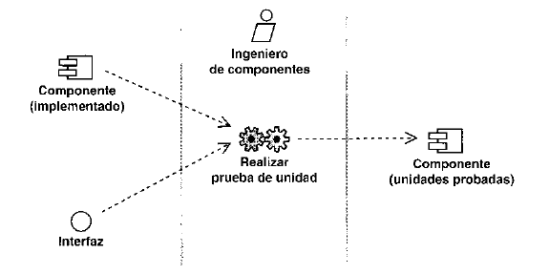
Pruebas de unidad
Los componentes implementados deben ser probados individualmente
Existen dos tipos de prueba:
De especificación
De estructura

Slide 16
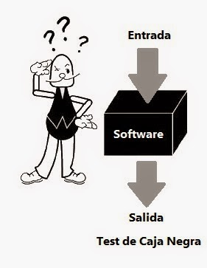
Prueba de especificación
También llamada “Prueba de caja negra”
Verifica el comportamiento de la
unidad observable externamente

Slide 17
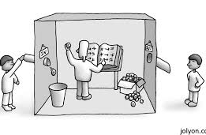
Prueba de estructura
También llamada “Prueba de caja blanca”
Verifica la implementación interna de la unidad, se fija en el código

Slide 18
Conclusión
El workflow de implementacion nos permite...
Permite tener una planificacion de las integraciones del sistema.
Como se van a distribuir los componentes y hacer una prueba de los mismos para saber de que manera se integraran.

